Slide 1
Українська мова
2 клас
Урок 102
Розвиток зв'язного мовлення. Малюю весняні квіти

Slide 2
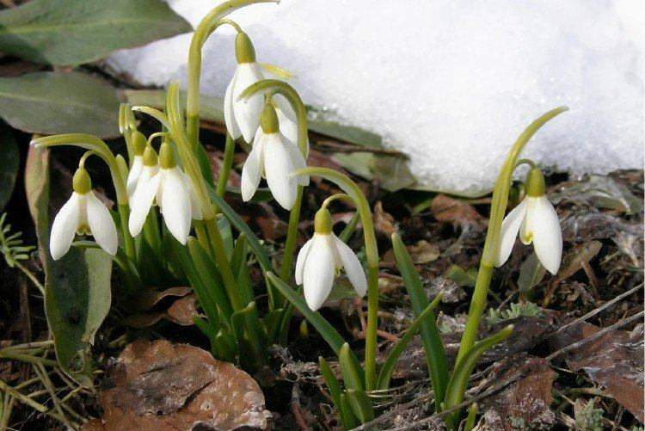
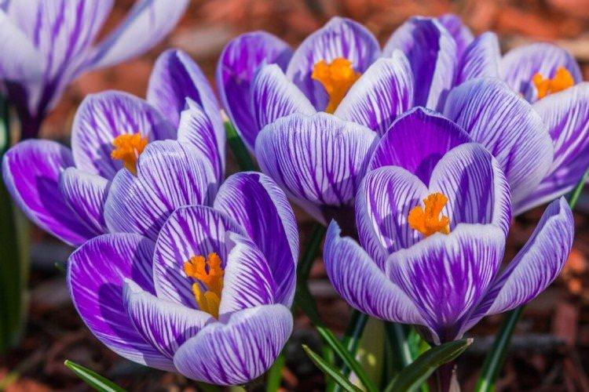
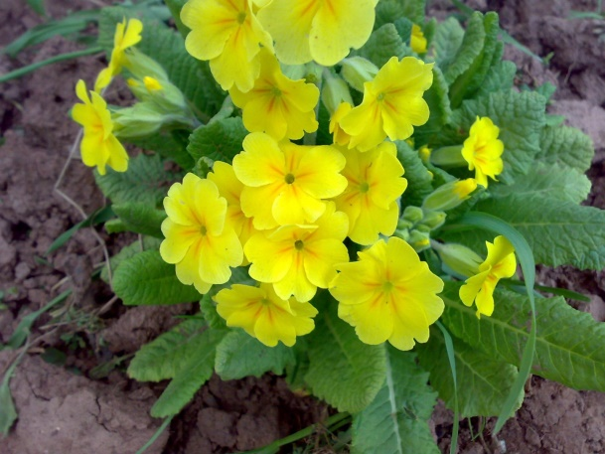
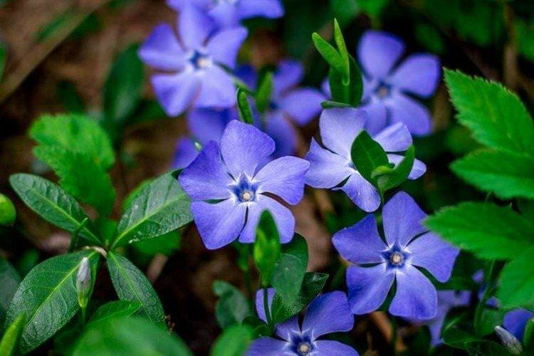
Налаштування на урок
Розглянь весняні квіти. Вибери свою квітку настрою і прочитай передбачення під нею на урок
Знову наш шкільний дзвінок
Кличе всіх нас на урок.
Тож швиденько ти сідай,
Новинки–цікавинки
для себе відкривай.
Отримаю задоволення
Я впораюсь із завданнями
Цікаві знання
Чудове спілкування

Slide 3
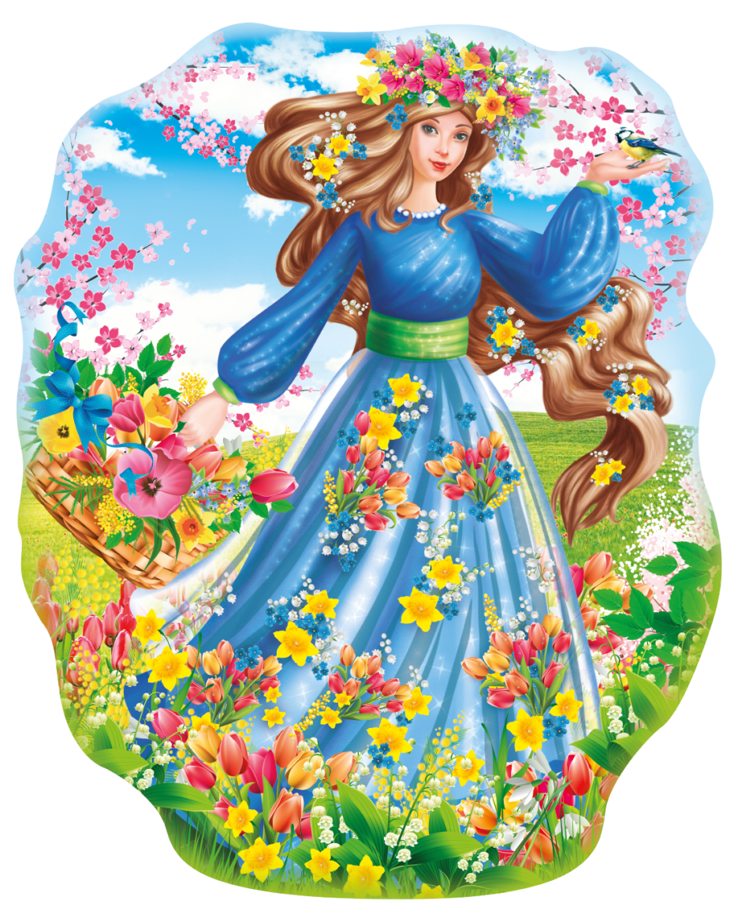
Які зміни в природі відбуваються навесні?
Сонце з кожним днем піднімається вище, все більше обігріває землю.
З приходом весни дерева прокидаються після довгого зимового сну.
З'являються перші квіти, комахи, повертаються додому птахи з теплих країв.

Slide 4
Повідомлення теми уроку
Сьогодні на уроці розвитку зв’язного мовлення ми будемо вчитися описувати перші весняні квіти.

Slide 5
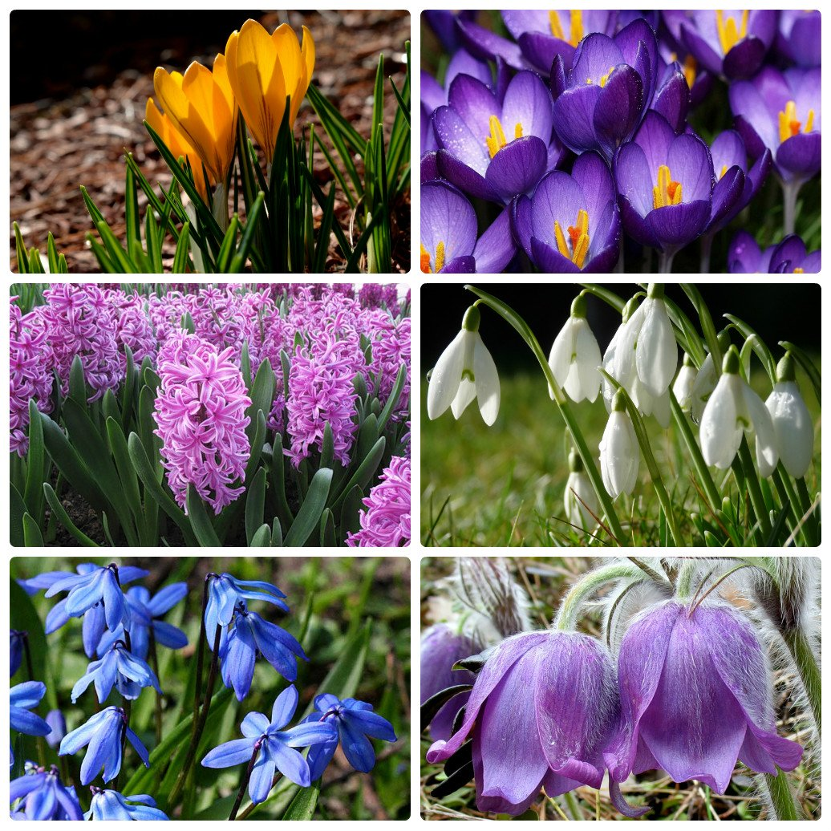
Прочитай про первоцвіти
Щороку світ з нетерпінням чекає весни. Усьому й усім хочеться нарешті тепла і яскравого сонечка. Першими вісниками всіма очікуваної пори є квіти, які, за свою першість, отримали назву первоцвіти. Вони своїми яскравими барвами сповіщають про прихід весни, тепла і сонця. Вони радують око і душу.

Slide 6
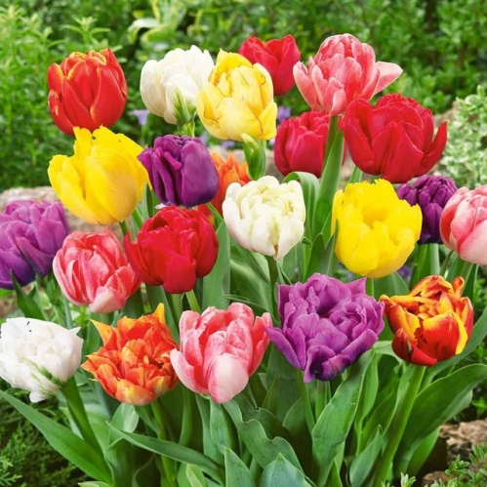
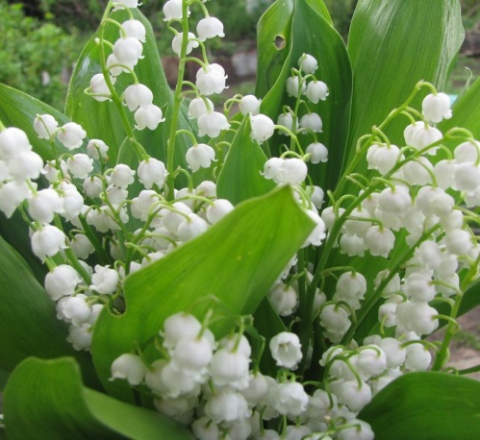
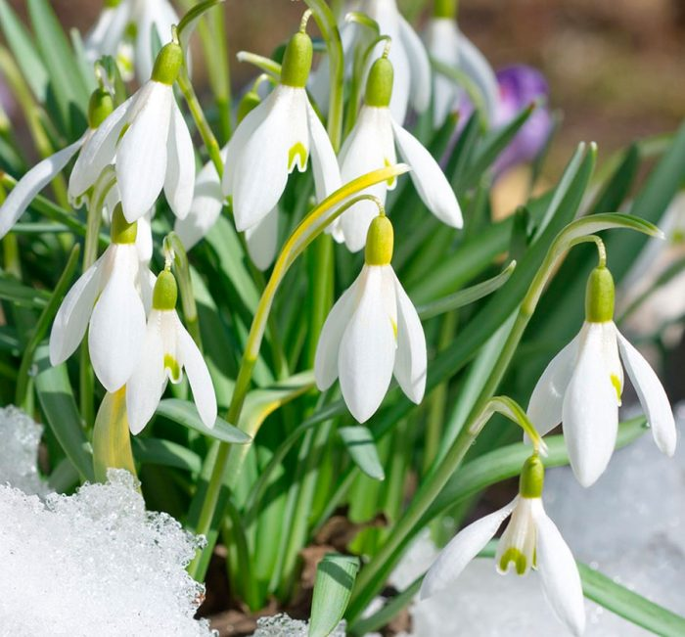
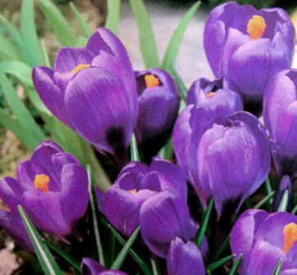
Відгадай загадки і з’єднай їх з відповідними світлинами
Розглянь світлини і підпиши назви квітів
Я гордо голову тримаю
і перед вітром не схиляю.
Усяких кольорів буваю.
Скажи, яке ім'я я маю?
Я першим зацвітаю серед гаю.
І білий, наче сніг,
я колір маю.
Тюльпан
Конвалія
Мій цвіт фіолетовий,
п'ять пелюсток.
І довго я квітну
між інших квіток.
Вона цвіте в травневі дні
Поміж великим листом.
Повисли квіти запашні,
Немов дрібне намисто.
Підсніжник
Крокус
Сторінка
46

Slide 7
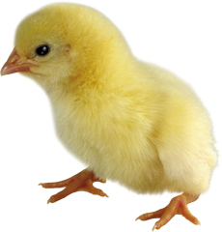
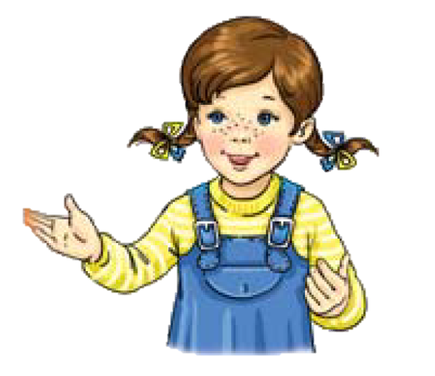
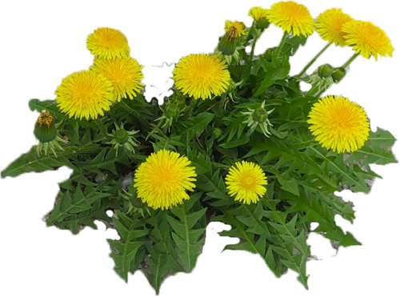
Прочитай текст Читалочки
Відгадай, яку квітку вона описала. Запиши назву цієї квітки в заголовку.
Кульбабка
_____________
Ця квітка жовтенька і пухнаста, як курчатко. Вона має стебельце-трубочку. Якщо зірвеш його, потече біленьке молочко.
Сторінка
47

Slide 8
Словникова робота
Прочитай слова.
Підкресли ті, якими хочеш описати свою улюблену весняну квітку. Допиши інші слова, які хочеш використати.
Малюю весняну квітку
Назви предметів
квітки
кульбаба
пролісок
__________
__________
__________
Назви
ознак
біла
кругле
тоненьке
__________
__________
__________
Назви
дій
з'явилися
зацвітає
пахне
________
__________
__________
підсніжник
перші
цвітуть
конвалія
пухнасті
прокинулись
сон
вузенькі
з’явилися
Сторінка
47

Slide 9
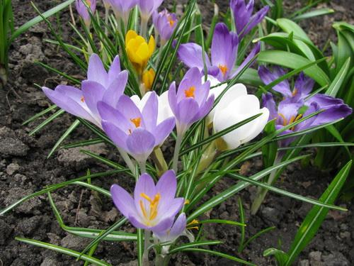
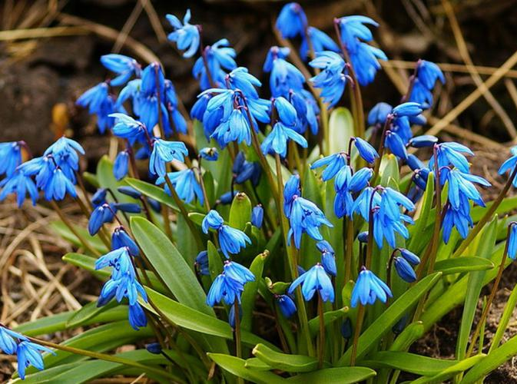
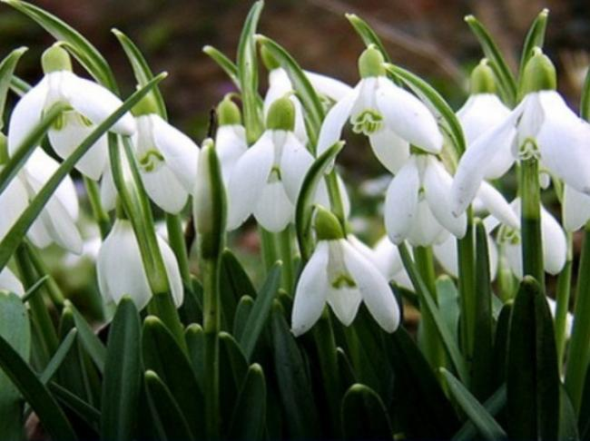
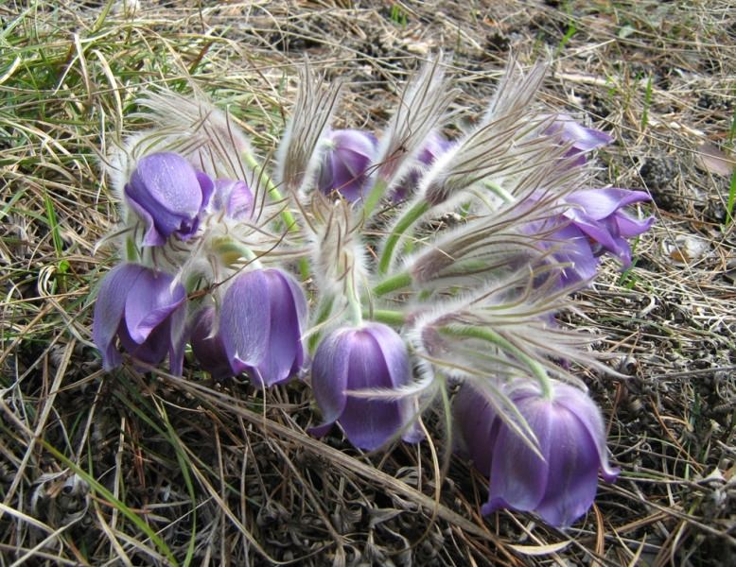
Намалюй словами свою улюблену весняну квітку, не називаючи її.
Використовуй слова з попереднього завдання.
Сторінка
47

Slide 10
Прочитай опис квітки
Підсніжник - квітка весни
Ще навкруги лежить сніг, а він вже пробиває собі дорогу до сонця. Спершу появляються невеликі зелені листочки, а згодом – білі голівки на тонкому стебельці. Квітка має три ніжних пелюстки. Ростуть ці чудові квіти густими білими острівцями.
Сторінка
48

Slide 11
Прочитай опис квітки
Проліски
Пролісок зацвітає ранньою весною. Має тоненьке стебельце з видовженими листочками, що розташовані попарно. Синя квіточка проліска має ніжні, загострені на кінці пелюстки. Ця тендітна квітка дивує тим, як вона пробиває корку весняного снігу і витримує нічні морози.
Сторінка
48

Slide 12
Прочитай опис квітки
Крокуси
Крокуси ростуть на короткій стеблинці. Листячко блискуче та вузеньке, наче голка. Квіточки бувають бузкового, фіолетового, яскраво-жовтого, оранжевого, білого кольору. Велика квітка, неначе яскравий келих, здіймається з тоненької стеблини.
Сторінка
48

Slide 13
Прочитай опис квітки
Сон-трава
Сон-трава – це красива рослина-першоцвіт, яка має прямостоячі, пухнасті стебла, а також розсічені, ажурні, волосисті листки та великі, дзвоникоподібні квітки. Дуже ніжна, і приваблива рослина.
Запиши свій опис квітки. Розпочни із заголовка.
Сторінка
48

Slide 14
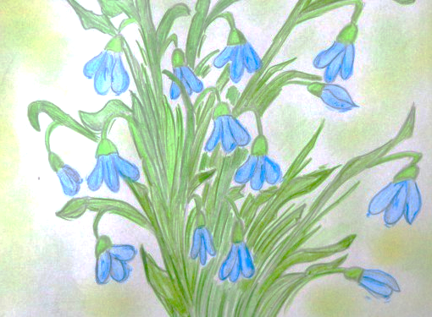
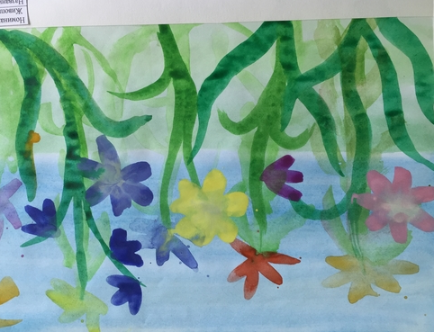
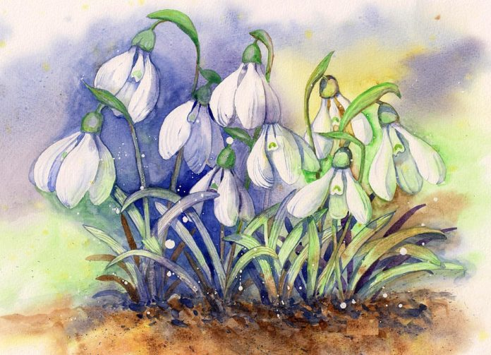
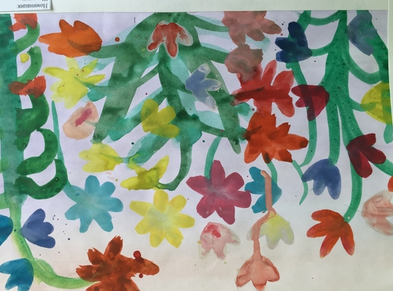
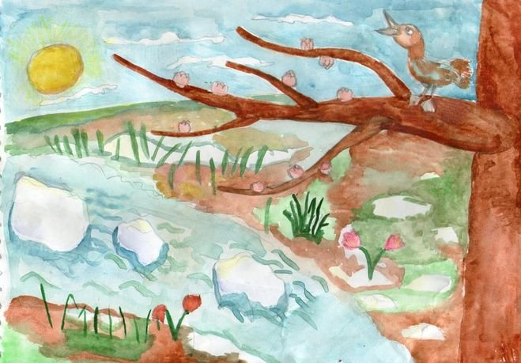
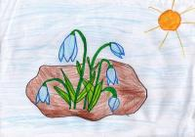
Намалюй олівцями описану квітку
Підпиши малюнок
Сторінка
48

Slide 15
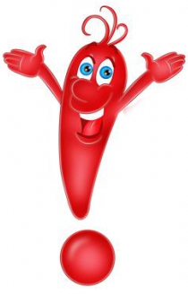
Рефлексія
Оціни свою роботу на уроці розділовими знаками
Якщо під час уроку все було зрозумілим, легким
Якщо інколи під час уроку з'являлися труднощі
Якщо під час уроку виникали труднощі, багато помилок

